Slide 1
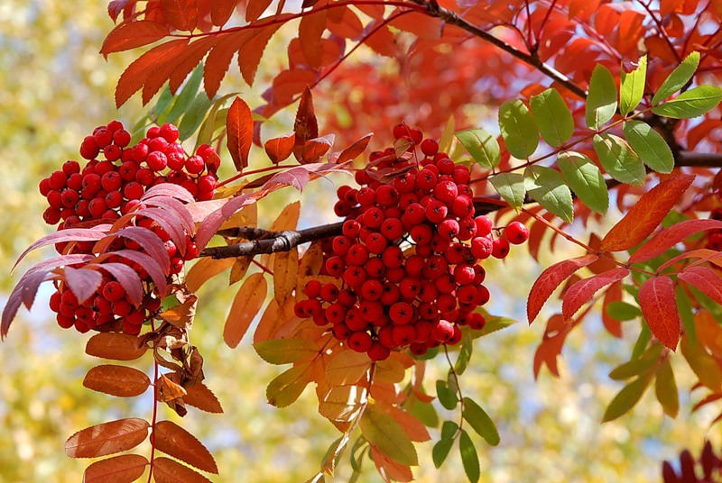
Картина из шерсти «Ветвь рябины» своими руками.
Подготовили: Злобина Т.М.
Власова Н.В.

Slide 2
Описание: Данный мастер-класс будет полезен педагогам дошкольного образования и родителям. Предназначен для детей старшего дошкольного и школьного возраста. Цель: формирование у детей навыков использования цветной шерсти для создания картин. Задачи: - познакомить детей с шерстью, её фактурой, разнообразием цветовой палитры; - познакомить с особенностями, приемами и тонкостями работы с шерстью при создании изображения; - развивать воображение, творческую инициативу и мелкую моторику рук; - формировать интерес к изодеятельности; - вызвать эмоциональный отклик и желание запечатлеть красоту природы; - воспитывать любовь к природе, экологическую культуру; - воспитывать самостоятельность и аккуратность при выполнении работы.

Slide 3
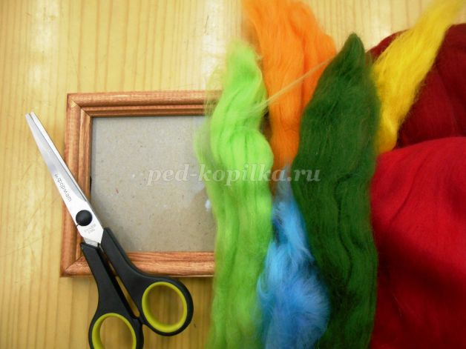
Материалы и оборудование: - рамка для фотографии со стеклом; - фетр или фланель, бархатная бумага ( в качестве подложки); - ножницы (чтобы резать шерсть); -шерсть для валяния разных цветов (голубой, синий, оттенки зелёного, оранжевый, жёлтый, красный, бардовый).

Slide 4
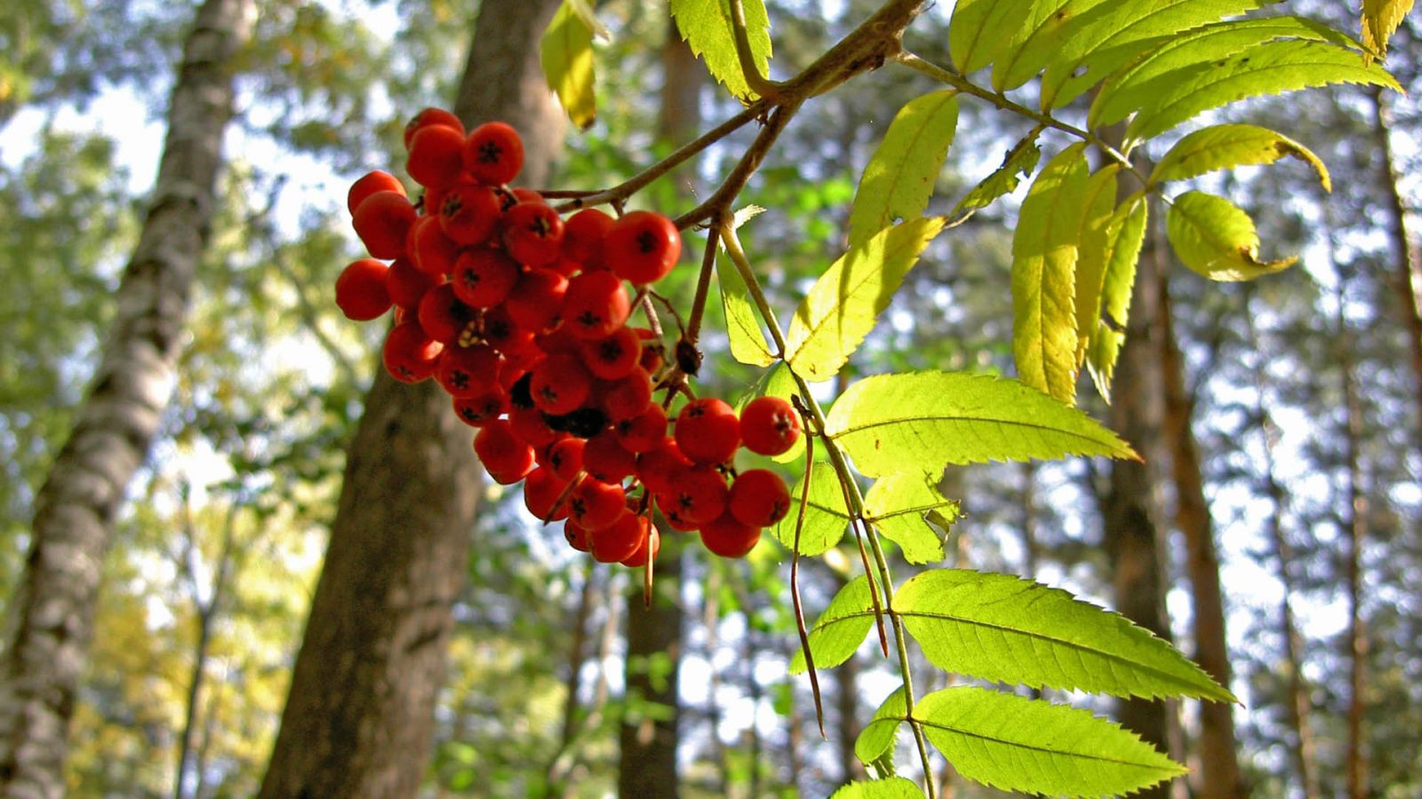
Тонкая рябинушка на севере растет, Шелестит листочками под окнами, цветет. На рябинке осенью - красочный наряд. «Самая красивая», - люди говорят.

Slide 5
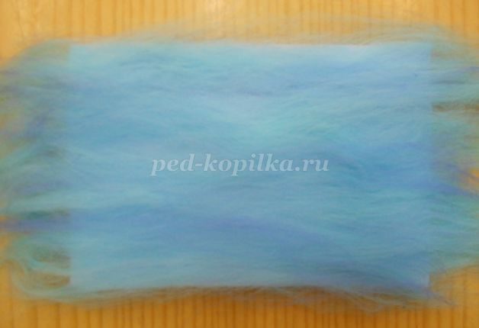
Порядок выполнения работы.
1.Разбираем рамку и накрываем картон подложкой.
2.Берём гребенную ленту голубого цвета. Используя метод «вытягивания» и «отрывания», выкладываем фон на основу. Пряди укладываем в горизонтальном направлении.
3. Добавляем оттенки синего цвета. Прядки должны быть очень тонкие, полупрозрачные.

Slide 6
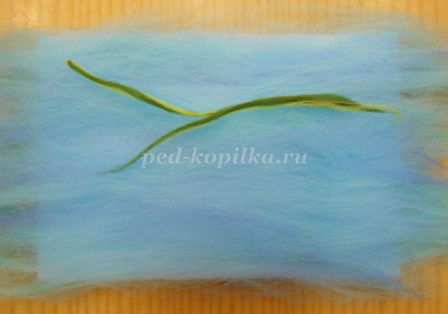
4. Теперь приступаем к ветке. Вытягиваем маленькую длинную прядь зелёного цвета. Можно сразу соединить два оттенка зелёного (светлый и тёмный). Скручиваем жгутик и укладываем на картину.

Slide 7
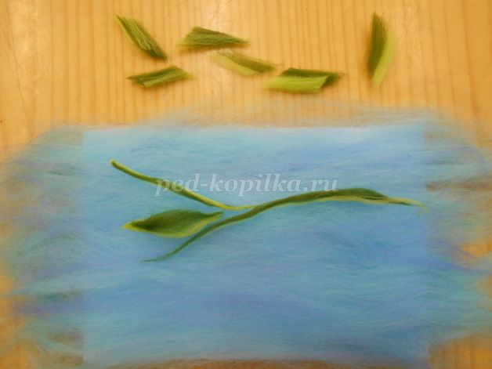
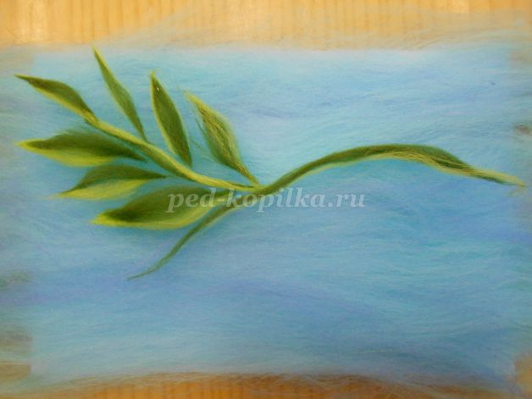
5. Выполняем листик. Рисуем черешок и выкладываем по сторонам листочки. Чтобы их сделать, нужно вытянуть зелёную прядь (лучше использовать сразу два оттенка) и разрезать её примерно на равные маленькие части. Скручиваем листочки с обоих концов (они должны быть остренькими).

Slide 8
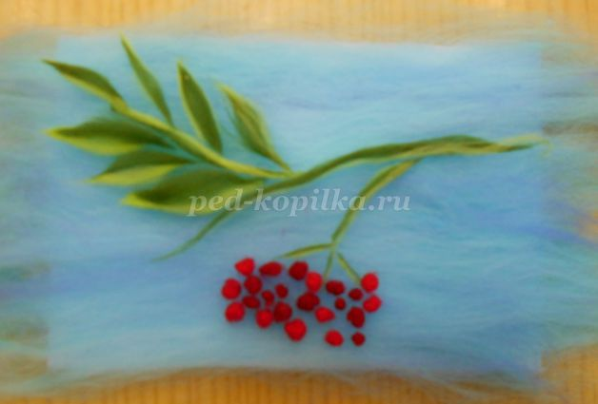
6. Приступаем к грозди. Из маленькой пряди зелёного цвета делаем тоненький жгутик. Разрезаем его и выкладываем на фон (крепим зонтик к ветке).
7. Теперь ягоды. Вытягиваем тонкую прядь бардового цвета, разрезаем на части и скатываем из них кружочки. Совет: чтобы жгутики и ягодки хорошо скручивались, смочите пальчики водой. Также делаем шарики красного цвета. Затем выкладываем ягодки на зонтик.

Slide 9
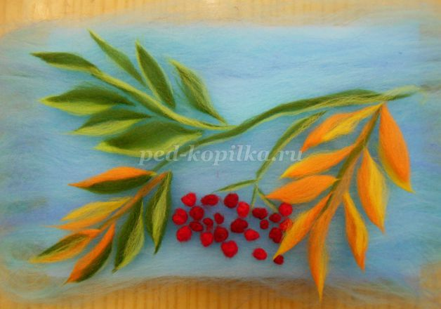
8. Выполняем ещё пару листочков другого цвета. Используем осенние цвета и оттенки.

Slide 10
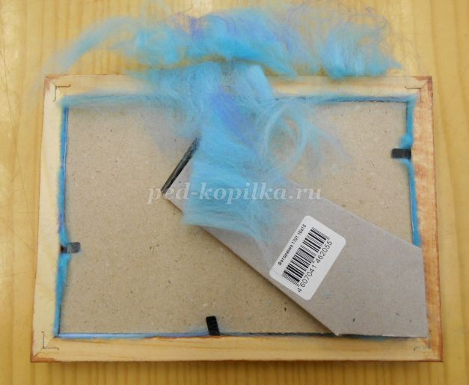
9. Законченную работу накрываем стеклом, закрепляем рамкой. Лишнюю шерсть по краям обрезаем.

Slide 11
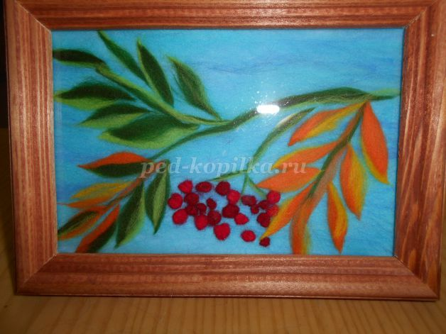
Творческих успехов !

